Slide 1
WAWASAN KEWIRAUSAHAAN PERTEMUAN 3
FENDI SAPUTRA SE., MM.,

Slide 2
Apakah Wirausaha Sosial Dalam Konteks Urban?
Wirausaha sosial dalam konteks Urban adalah wirausaha yang ada di wilayah perkotaan (bukan perdesaan), yang memiliki aktivitas dalam memecahkan problem sosial di perkotaan dengan memanfaatkan sumberdaya yang ada di perkotaan

Slide 3
SURVEI LANGSUNG KE CALON PENGGUNA (GET OUT OF THE BUILDING / GOOB)
SURVEI LANGSUNG KE CALON PENGGUNA (GET OUT OF THE BUILDING / GOOB)
Tujuan : Seorang entrepreneur jangan membangun produk secara terisolasi dari marketnya
Dalam melakukan GOOB, kita akan melakukan validasi masalah

Slide 4
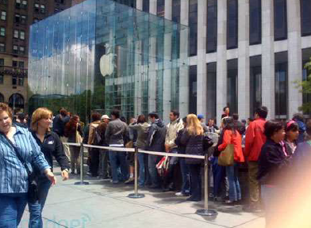
KELIHAIAN SAMSUNG DALAM MELAKUKAN GOOB
Samsung melakukan GOOB pada saat antri penjualan iphone
Hasil : konsumen butuh gadget
dengan layar lebih besar

Slide 6
TERIMA KASIH

